Slide 1
Forvaltning av strukturert helsefaglig terminologi
NSF e-helsekonferanse, Oslo - 22.04.26
Trine Angelskår, avd. informasjonsstyring – trine.angelskar@helsedir.no

Slide 2

Standardisering
Standarder gjør systemer interoperable og pålitelige
Vi benytter oss av standarder hver dag - elektrisitet, betaling til internett
Helsevesenet trenger en felles standard for å kunne dele og tolke data på en trygg måte
Behov for en standardisert helsefaglig terminologi

Slide 3
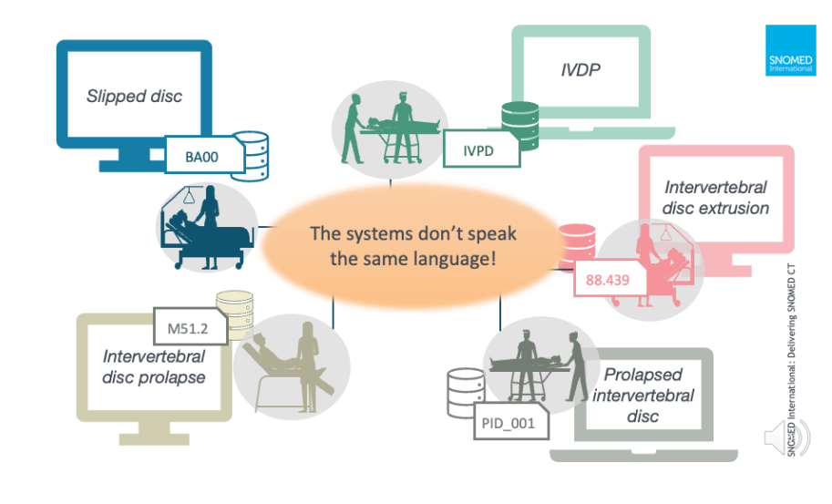
Hvorfor trenger vi helsefaglig terminologi?
prolaps i discus intervertebralis
prolaps i intervertebralskive
mellomvirvelskiveprolaps
Systemene snakker ikke samme språk!
skiveprolaps
prolaps i mellomvirvelskive
Notes:
Så lenge vi ikke har en standard, kaller vi det samme for ulike ting
Urinveisinfeksjon, cystitt, blærekatarr, UVI

Slide 4
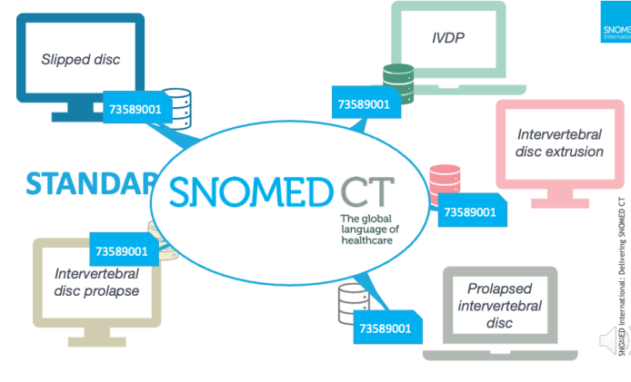
prolaps i discus intervertebralis
prolaps i intervertebralskive
mellomvirvelskiveprolaps
mellomvirvelskiveprolaps
skiveprolaps
prolaps i mellomvirvelskive

Slide 5


Hva er SNOMED CT?
SNOMED CT er en standardisert helsefaglig terminologi
Brukes til presis dokumentasjon i epj
Representer kliniske begreper på en standardisert måte
Internasjonal standard. Brukt i over 90 land
Flerspråklig og maskinlesbar
Dekker flere fagfelt
19 topp hierarkier: funn/diagnoser, prosedyrer, lab, legemidler, anatomi, spesialist, primær…

Slide 6

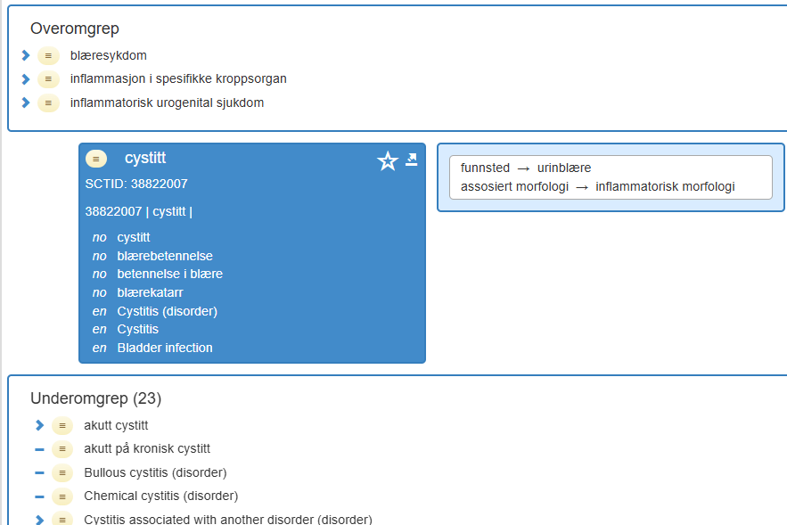



Hvordan er SNOMED CT bygd opp?
begreper
beskrivelser
En klinisk idé med en unik numerisk, maskinlesbar id
Menneskelesbare termer koblet til begreper
relasjoner
Kobler begreper til hverandre
Notes:
Enkelt!
Begrepsmodell
Logisk modell

Slide 7

Forvaltning av SCT i Norge
Norge er medlem av SNOMED International
Helsedirektoratet forvalter den norske versjonen av SCT
Forvaltning av SCT i Norge forutsetter tett samarbeid med sektor

Slide 8
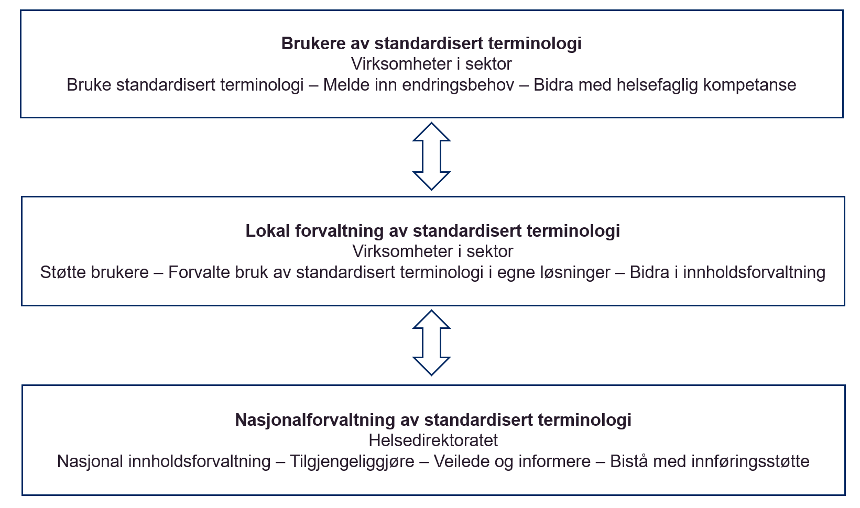
Forvaltningsmodell

Slide 9

Nasjonal forvaltning av SCT Ansvarsområder
Innholdsforvaltning av terminologien
Oppdatere og publisere innhold (10 ganger i året)
Oversette – bokmål/nynorsk
Mappe
Nasjonale referansesett – inkl sykepleie
Teknisk tilgjengeliggjøring og lisens
MLDS
FAT
Veilede og dele informasjon
Nettside
MLDS
Innføringsstøtte
Løpende støtte i form av enklere spørsmål om behov for nye begreper, oversettelse, bruk av browser etc
Strategisk støtte til mer komplekse behov

Slide 10
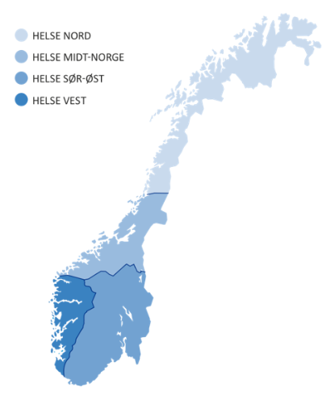
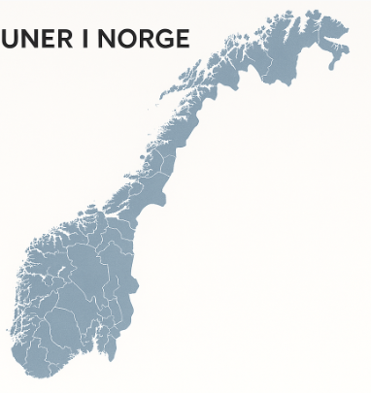
Lokal forvaltning av SCT Ansvarsområder
Støtte brukerne av terminologi hos seg
sikre at kliniske behov er dekket
evaluere endringsønsker
Artikulere behov og melde inn forslag om endringer og forbedringer til Helsedirektoratet
portal
Gjøre release-styring og forvalte bruk av terminologi i egne løsninger
Forvalte egne referansesett der det finnes
Notes:
Vi har hatt mest prosjekter med RHF-ene og Helseplattformen

Slide 11

Brukere av standardisert terminologi Kan
være med å påvirke terminologien og referansesett
melde fra om endringsbehov
bidra med helsefaglig kompetanse
Notes:
Hvis dere er nysgjerrige på innhold, kan dere se på finnkode. Hak av for de tre refsettene og vis. Bruk Finnkode for å se om det er noe dere savner – meld fra! Alternativt inn i browseren med alt innhold – ta med skjermbilde
Portal –
Jobbet tett med helseforetakene - prosjekt

Slide 12
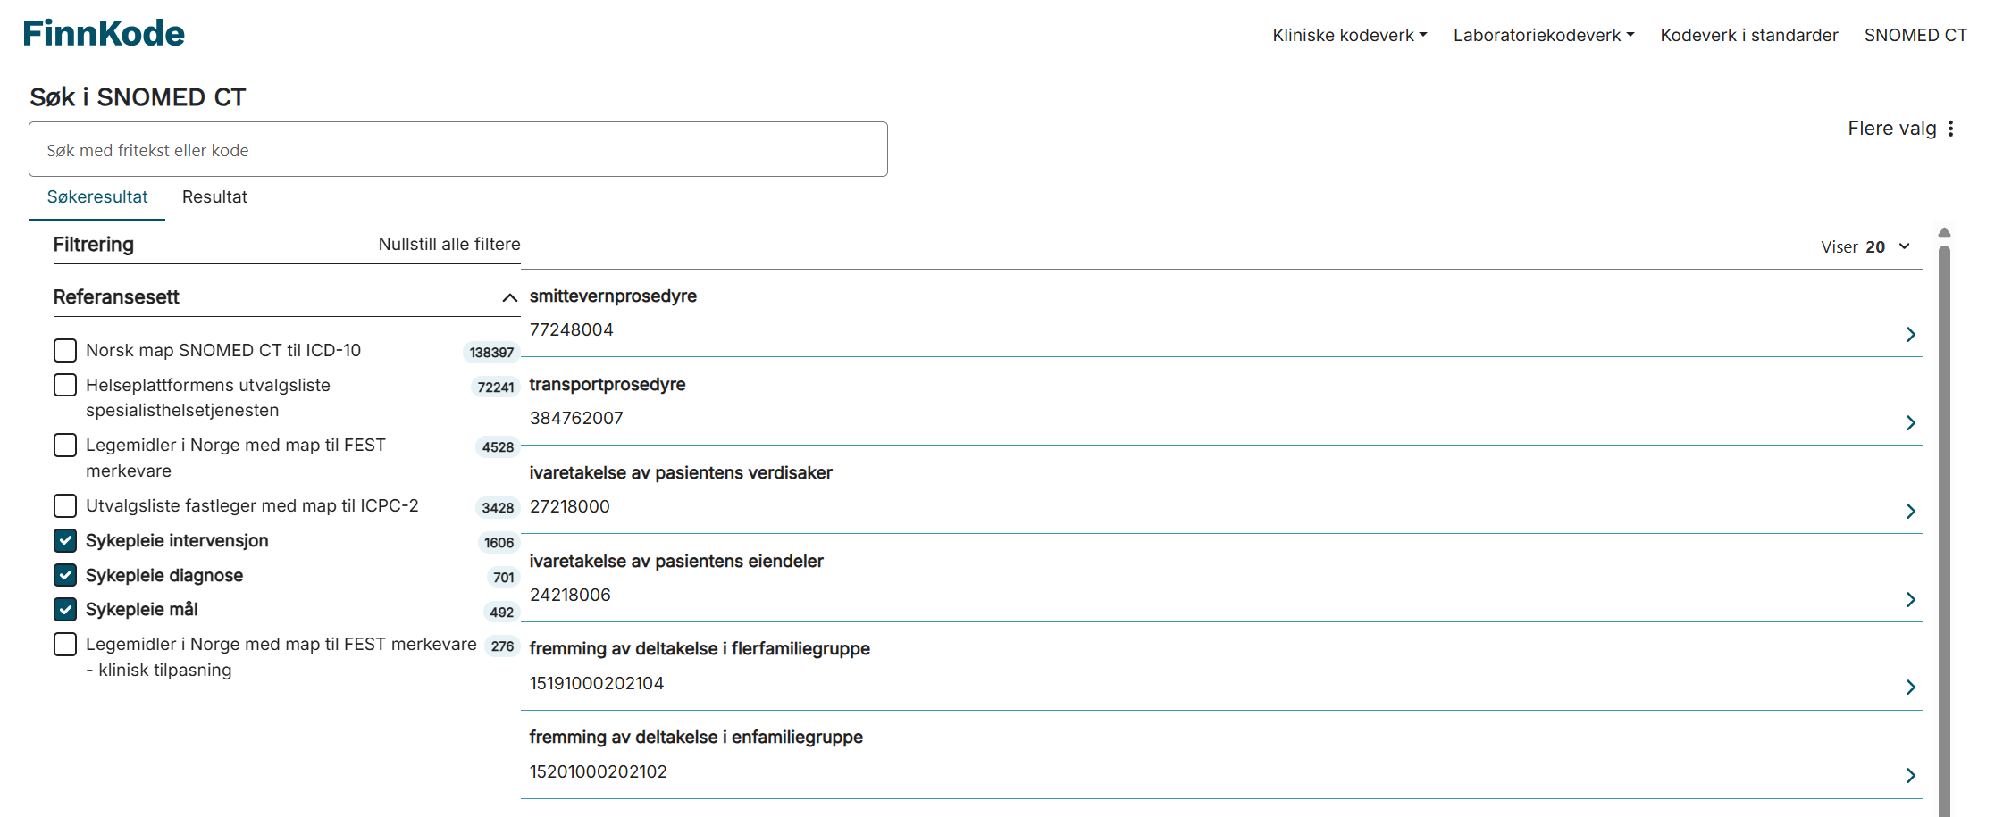
Søk i Finnkode | Søk i SCT-browser
https://finnkode.helsedirektoratet.no/snomed/search
Notes:
Finnkode – huk av for tre refset
Browser

Slide 13
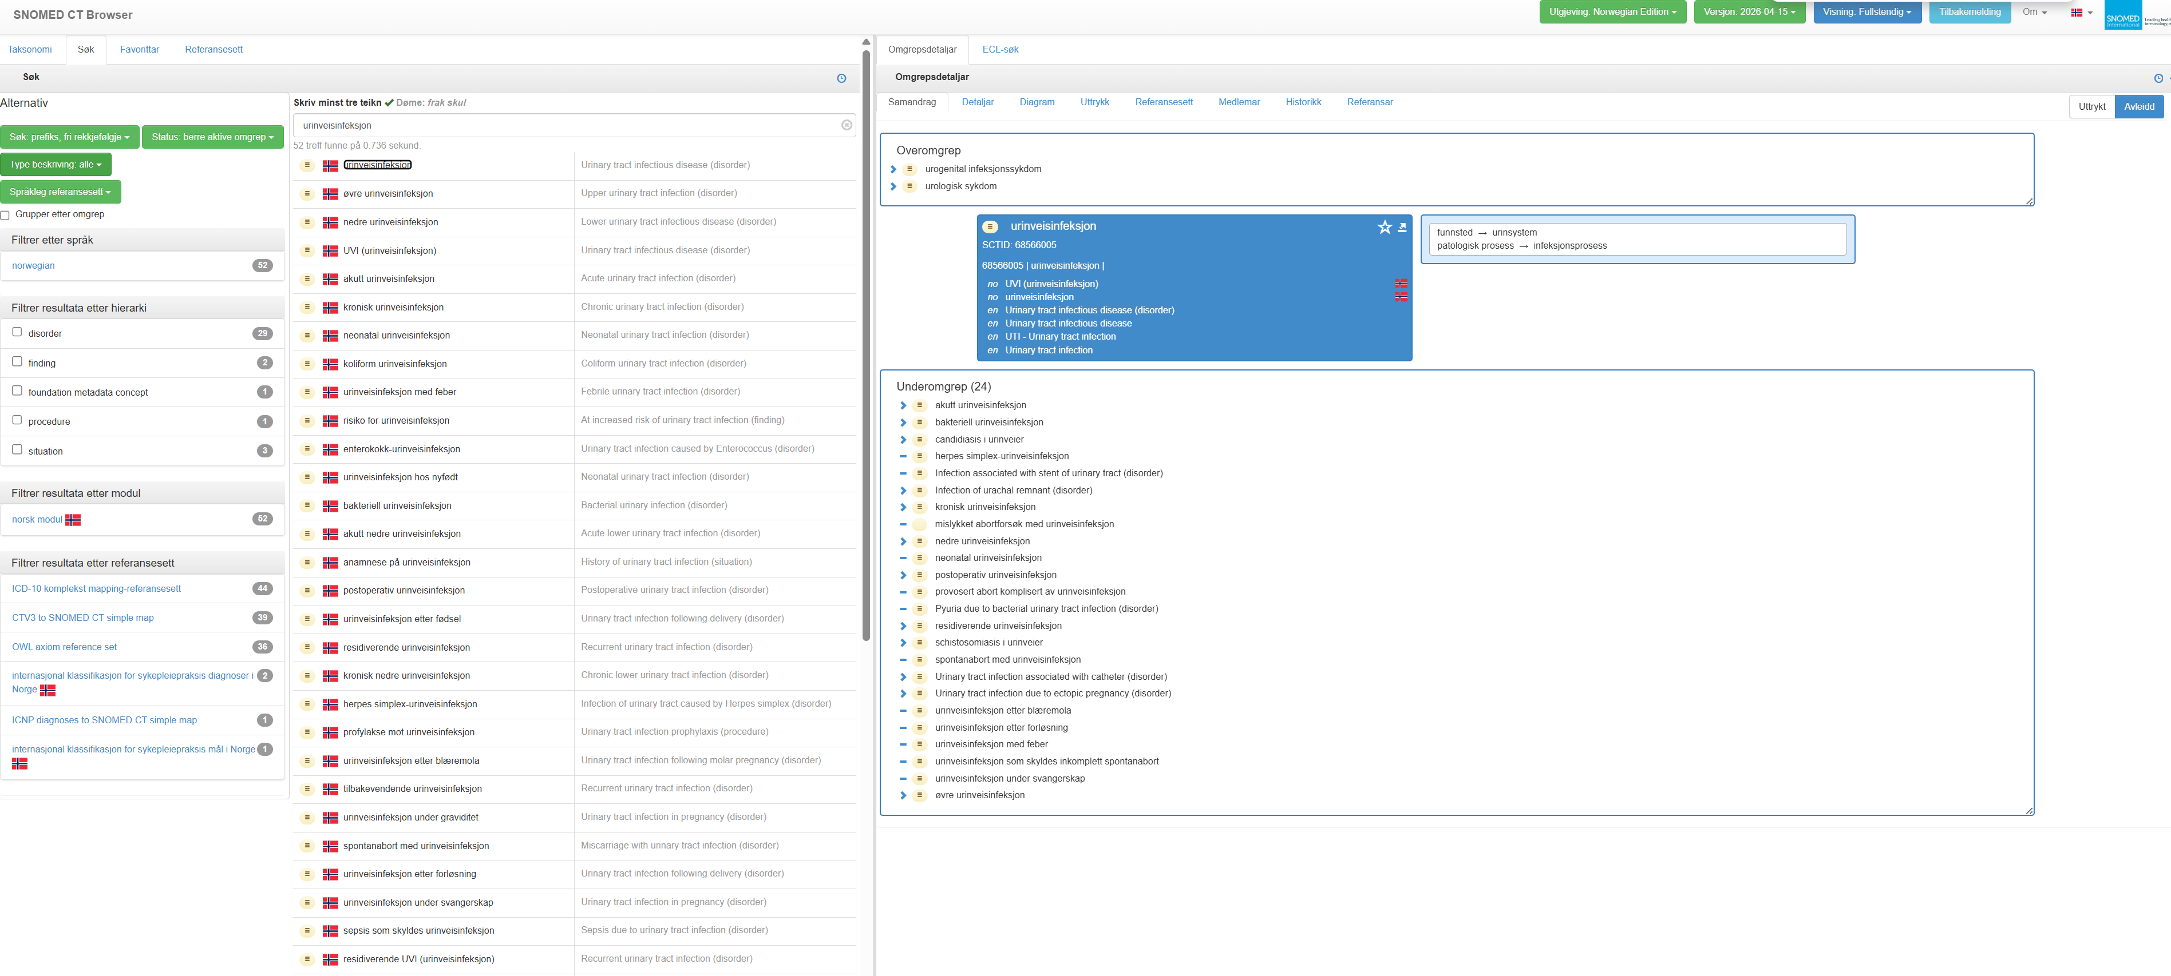
Snomed-browser – for hele terminologien
https://browser.ihtsdotools.org/

Slide 14





Fast møtepunkt nasjonal / lokal forvaltning - sykepleie
1 x mnd
Gjennomgang av termer og innhold brukt i planer – på tvers av regioner
Diskuterer problemstillinger dere tar opp!
Notes:
Kommuner!
ICNP-senteret
HelseNord – hper å få på disse også, men det har vært noen utskiftninger

Slide 15

Standardisering av helsedata
Kontinuerlig investering
Stor avkastning:
Gjenbruk
Deling
Analyse
Beslutningsstøtte

Slide 16
Takk for meg!

